Slide 1
Unterweisungsmodul
Arbeiten im Freigeschalteten Zustand PV-Anlagen

Slide 2
In diesem Modul lernen Sie unter anderem
Arbeitsvorbereitung und –organisation bei Arbeiten an PV-Anlagen
Die „Fünf Sicherheitsregeln“ bei Arbeiten an PV-Anlagen
Hinweis:
Diese Unterweisung ergänzt die Unterweisung UW_PR_EFK_01 Arbeiten im freigeschalteten Zustand-bis 1kV um PV-Anlagen spezifische Arbeitsabläufe und Sicherheitsmaßnahmen und ist nicht als eigenständiges Unterweisungsmodul zu betrachten.

Slide 3
Arbeitsvorbereitung und -organisation
VDE 0105-100

Slide 4
Arbeitsvorbereitung und -organisation
Bei Arbeiten auf hochgelegenen Arbeitsplätzen sind zusätzliche Schutzmaßnahmen zu treffen. Diese können in einem „Erlaubnisschein“ festgehalten werden. Mögliche Schutzmaßnahmen sind:
Absturzsicherung
Absturzsicherungen verhindern Abstürze durch physische Barrieren, wie beispielsweise Geländer, Gitter, Umwehrungen o.ä.
Auffangeinrichtung
Falls es doch zu einem Absturz kommt, sorgen Auffangeinrichtungen, wie beispielsweise Fang-/Dachfangnetze, Schutznetze, o.ä. dafür, dass die Beschäftigten sicher landen und sich dabei keine Verletzungen zuziehen.
Nicht gesicherte Bereiche absperren
Falls ein Bereich nicht gesichert werden kann, sollte dieser abgesperrt werden, beispielsweise durch ein Schutzgerüst oder einen Schutzzaun.
Abdeckungen
Sichern Sie Öffnungen im Boden durch Abdeckungen, um ein Durchstürzen zu vermeiden. Abdeckungen sind so vorzusehen, dass Sie den zu erwartenden Belastungen standhalten können.
Quelle: R. O. E. GmbH

Slide 5
Arbeiten im Freigeschalteten Zustand
„Fünf Sicherheitsregeln“

Slide 6
„Fünf Sicherheitsregeln“
Vor Beginn der Arbeiten:
Freischalten
Gegen Wiedereinschalten sichern
﻿Spannungsfreiheit feststellen
Erden und Kurzschließen
﻿Benachbarte, unter Spannung stehende Teile abdecken oder abschranken

Slide 7
1. Freischalten
Grundsätzlich gilt: alle Arbeiten an Teilen, die unter Spannung stehen, sind ohne weitere Maßnahmen verboten. Deshalb muss vor Arbeitsbeginn der Teil der Anlage, an dem gearbeitet werden soll, von allen Einspeisungen freigeschaltet werden.
Dies kann z. B. durch die nachfolgenden beschriebenen Trenneinrichtungen erreicht werden:
Ausschalten des Leitungsschutzschalters.
Herausdrehen von Schmelzsicherungen.
Ziehen von NH-Sicherungen.
Ausschalten von Fehlerstrom-Schutzeinrichtungen.
Ausschalten von Netztrenneinrichtungen (Hauptschalter).
Bei Elektrogeräten mit Stecker: den Stecker ziehen

Slide 8
1.1 Freischalten der AC-Seite
Zum Freischalten dürfen verwendet werden:
Schalter,
Schraubsicherungen, Sicherungsautomaten,
Steckvorrichtungen bis 16 A.
Kann das Freischalten sowohl mit einem Schalter als auch mit einer Sicherung vorgenommen werden, sind beide Möglichkeiten zu nutzen. In jedem Fall muss das freizuschaltende Gerät der Freischalteinrichtung eindeutig zuzuordnen sein. Dieses ist möglich durch eindeutige Beschriftung, eindeutige Zuordnung durch Verfolgen der Anschlussleitungen,
WICHTIG: Bei Anlagen mit Wechselrichter immer zuerst Wechselrichter runterfahren
Quelle: R. O. E. GmbH

Slide 9
1.2 Freischalten der DC-Seite
ACHTUNG:
Die DC-Seite/Generatorfeld steht bei Licht- bzw. Sonneneinstrahlung grundsätzlich unter Spannung. Das Generatorfeld kann nicht abgeschaltet werden. Beim Abdecken von einem Modul wird nur das abgedeckte Modul spannungsfrei, nicht der gesamte String!
Vor dem Abschalten mit dem DC-Schalter muss bei Licht- bzw. Sonneneinstrahlung der Wechselrichter runtergefahren werden. Das Betätigen des DC-Trennschalters unter Last kann bei vielen Herstellern zu einem Defekt des Wechselrichters führen.
Alle Arbeiten an der Generatorfläche sind grundsätzlich „Arbeiten unter Spannung“.
Sofern nicht an der Generatorfläche gearbeitet wird, die DC-Seite Trennen bzw. abschalten.
Quelle: R. O. E. GmbH

Slide 10
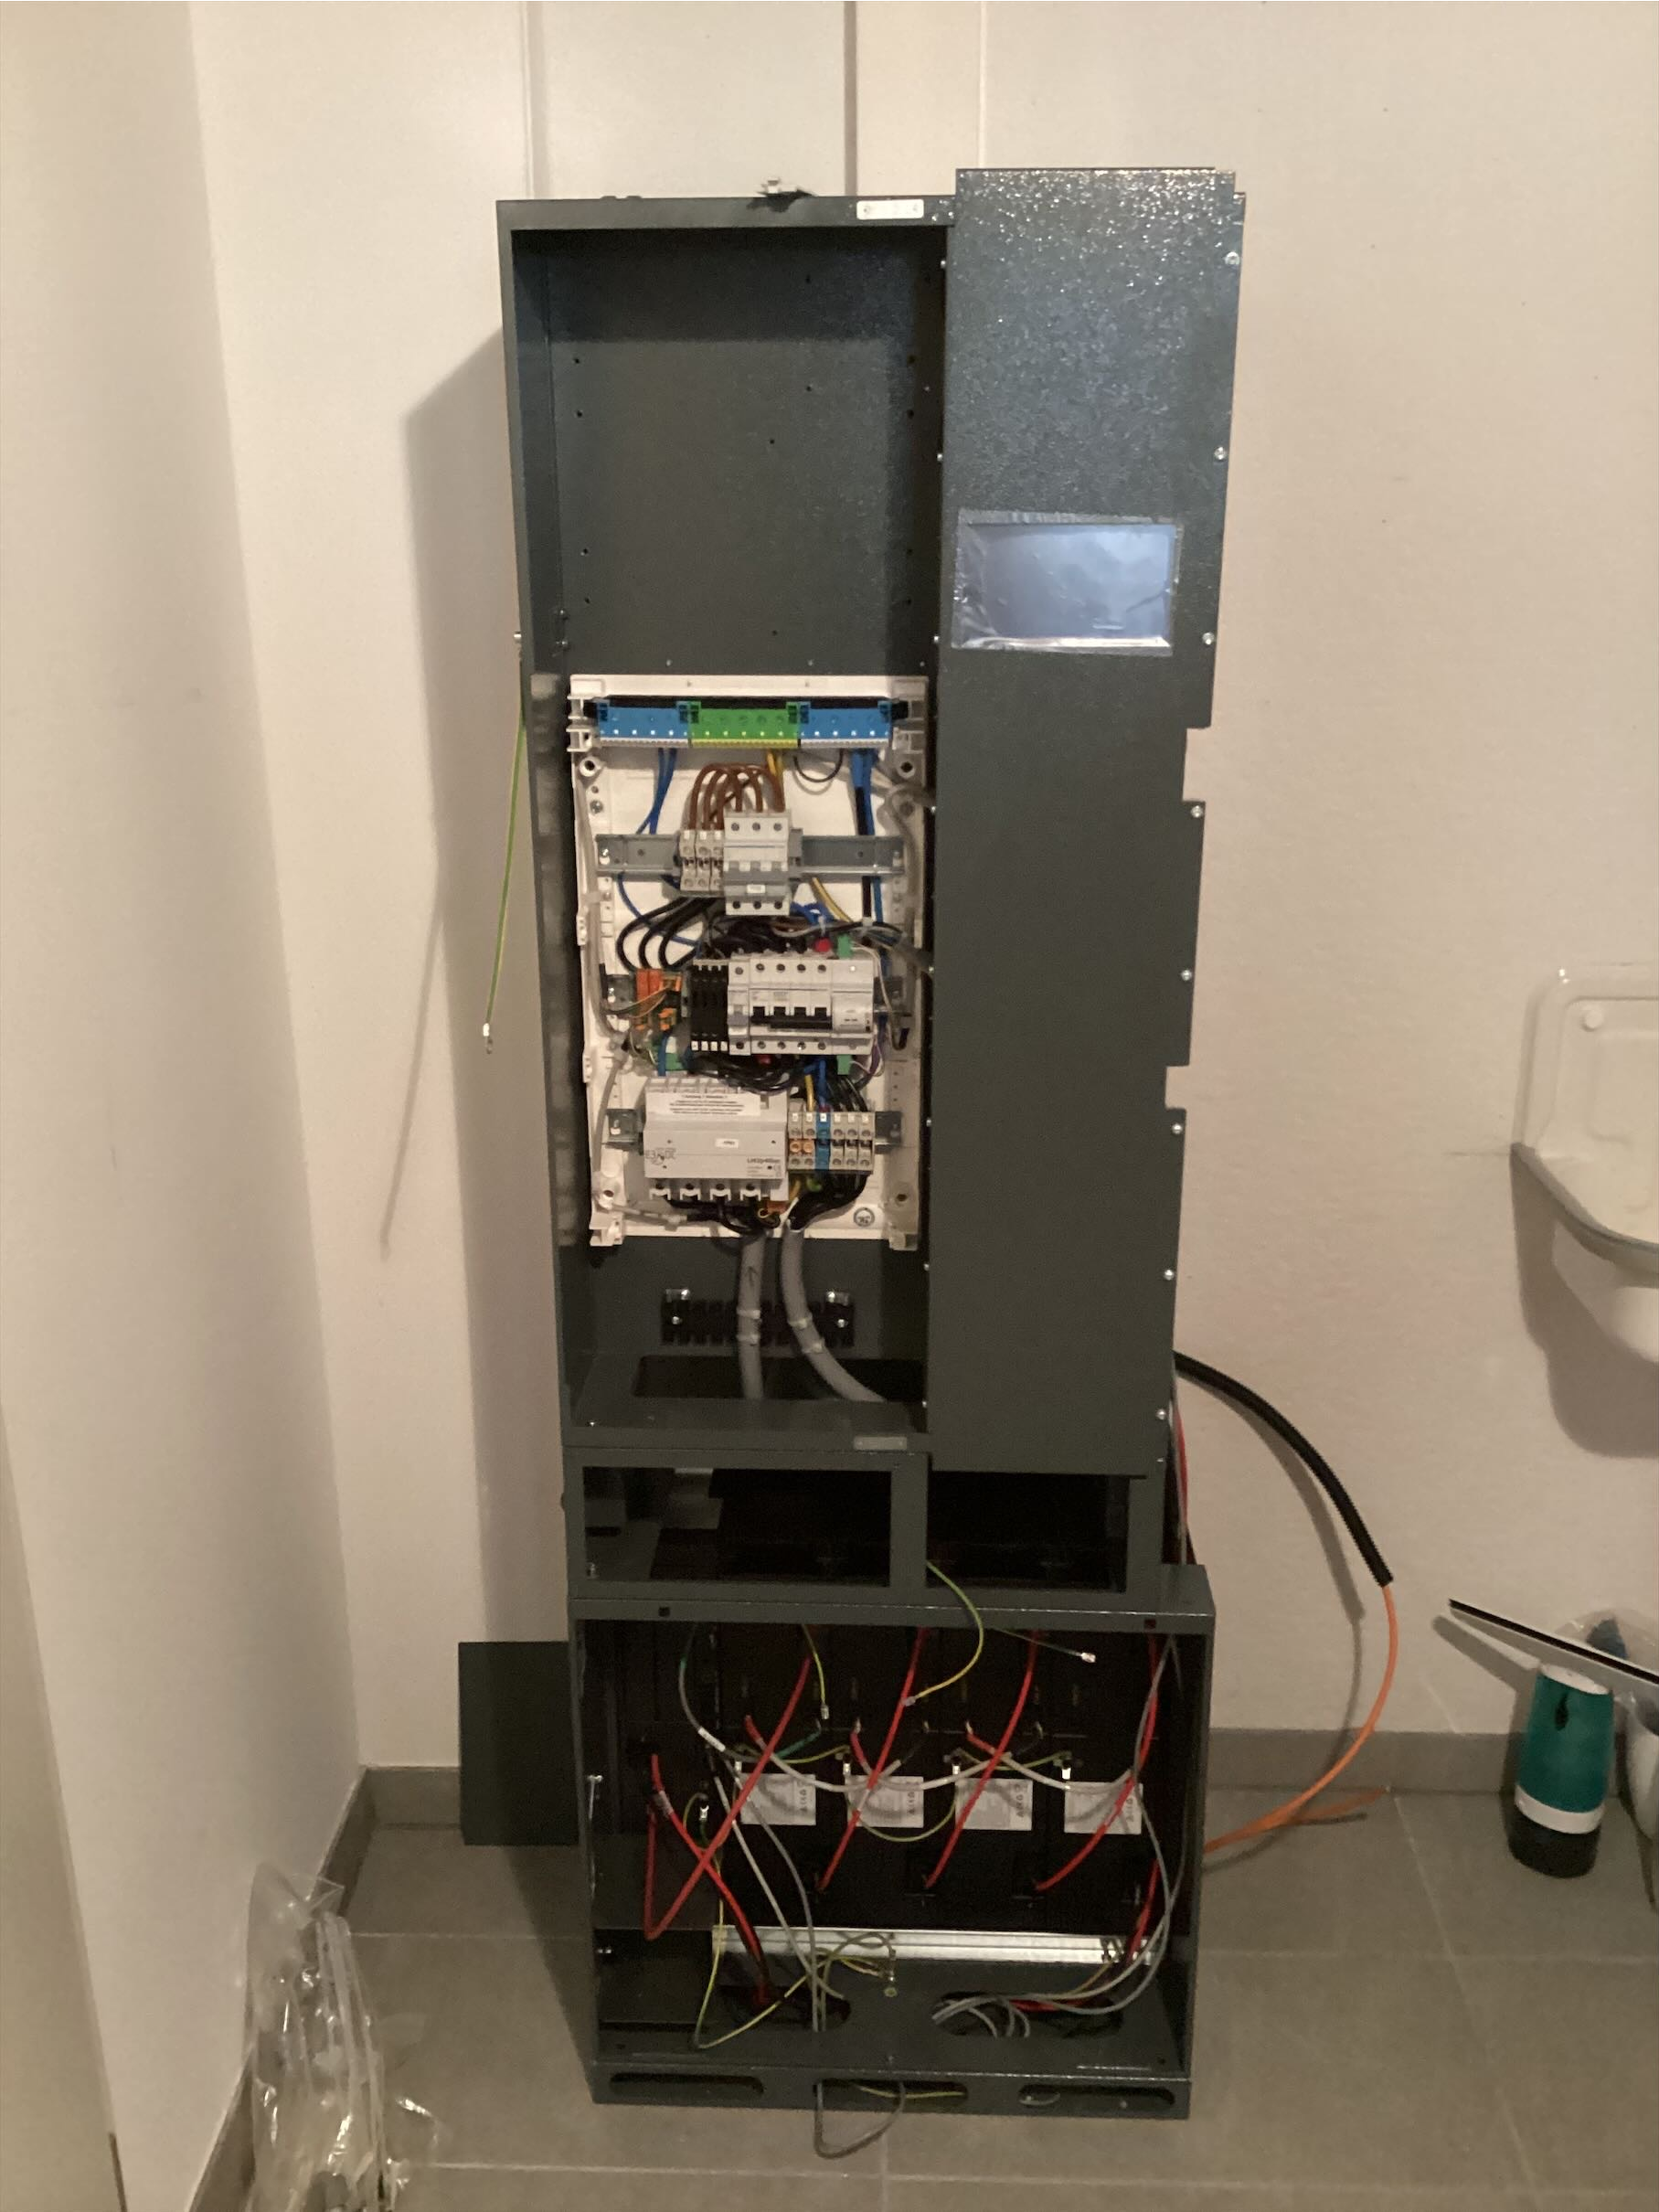
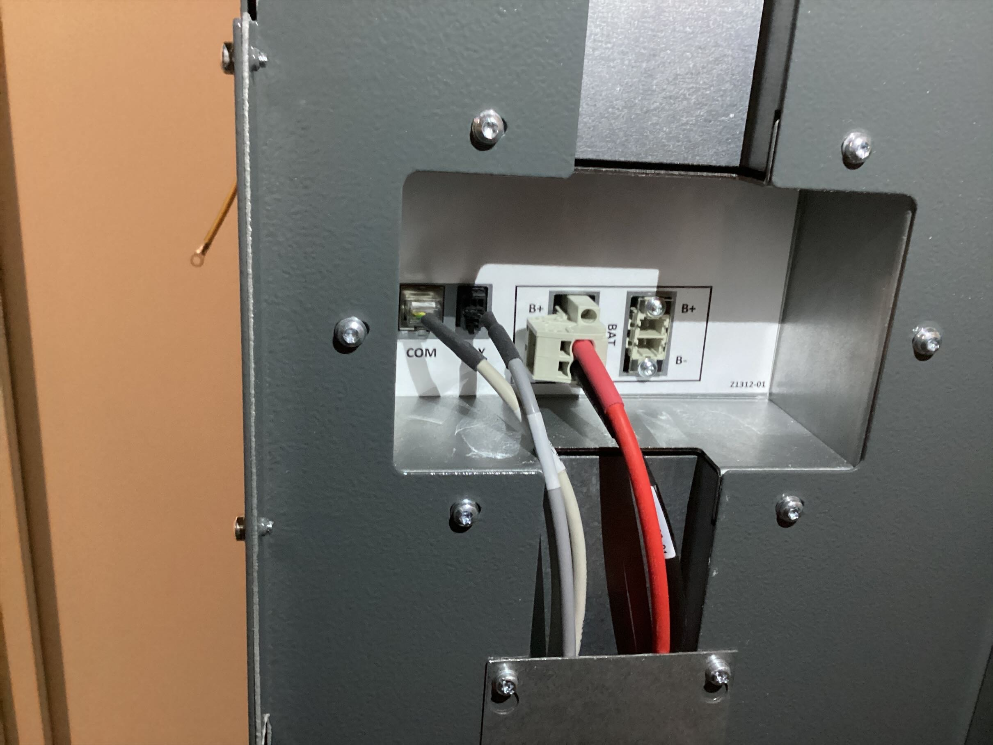
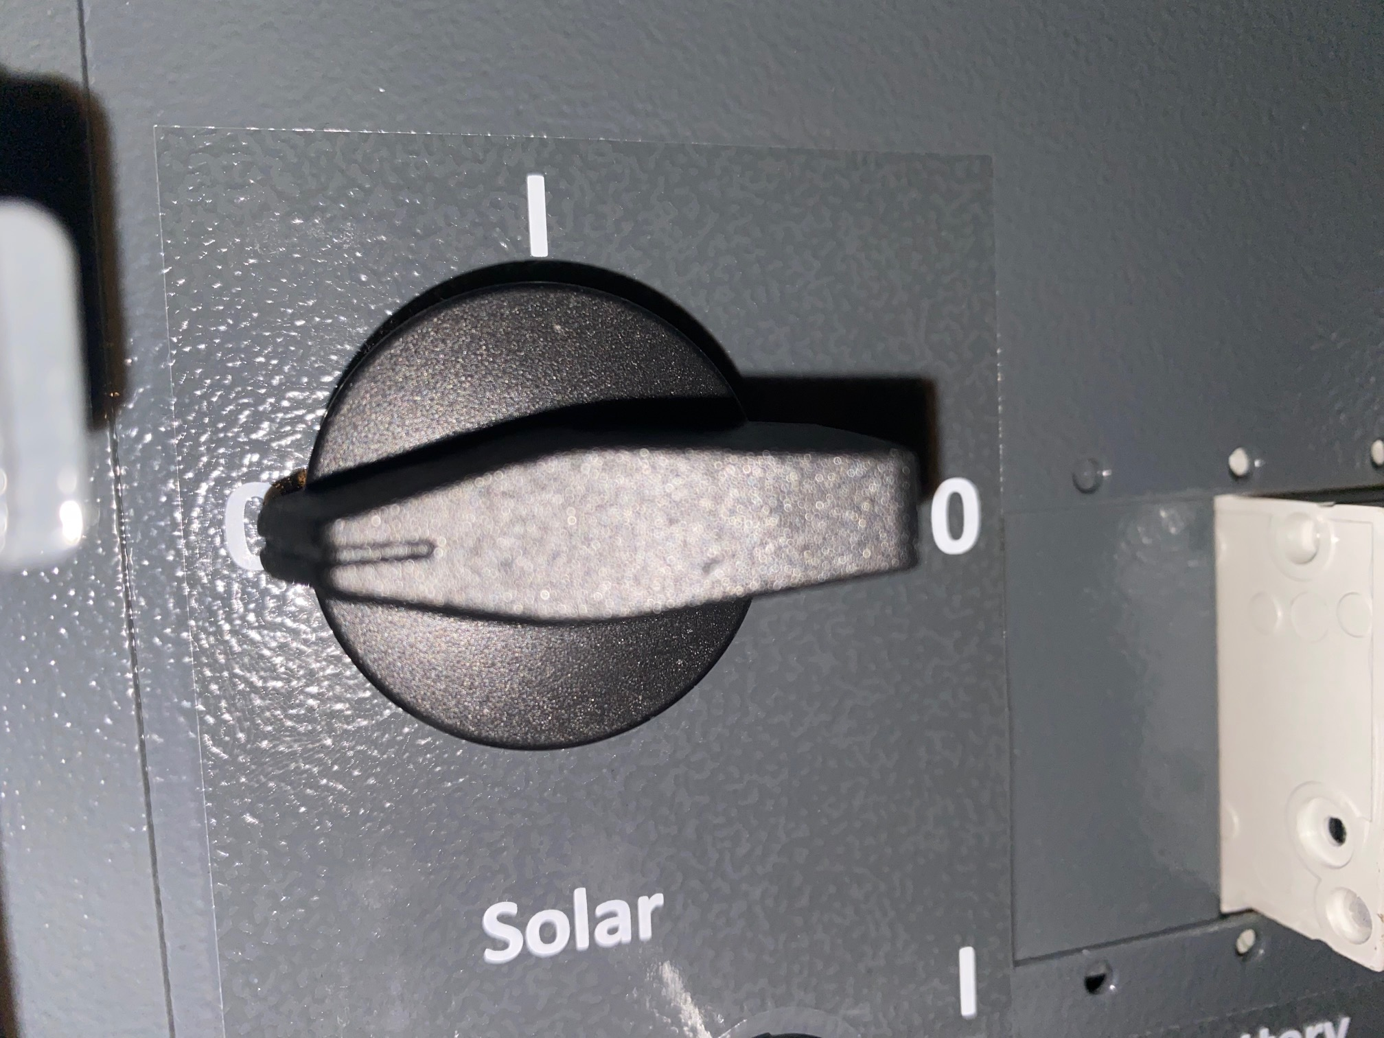
1.2 Freischalten der DC-Seite Beispiel: Hauskraftwerk E3DC, AC-Anschluss 16mm², 50A
Über das Bedienfeld kann das System heruntergefahren werden
Hauskraftwerk E3DC, AC-Anschluss mit 16mm², 50A Absicherung
Akku´s mit BMS – Batterie Managemet System
Quelle: R. O. E. GmbH

Slide 11
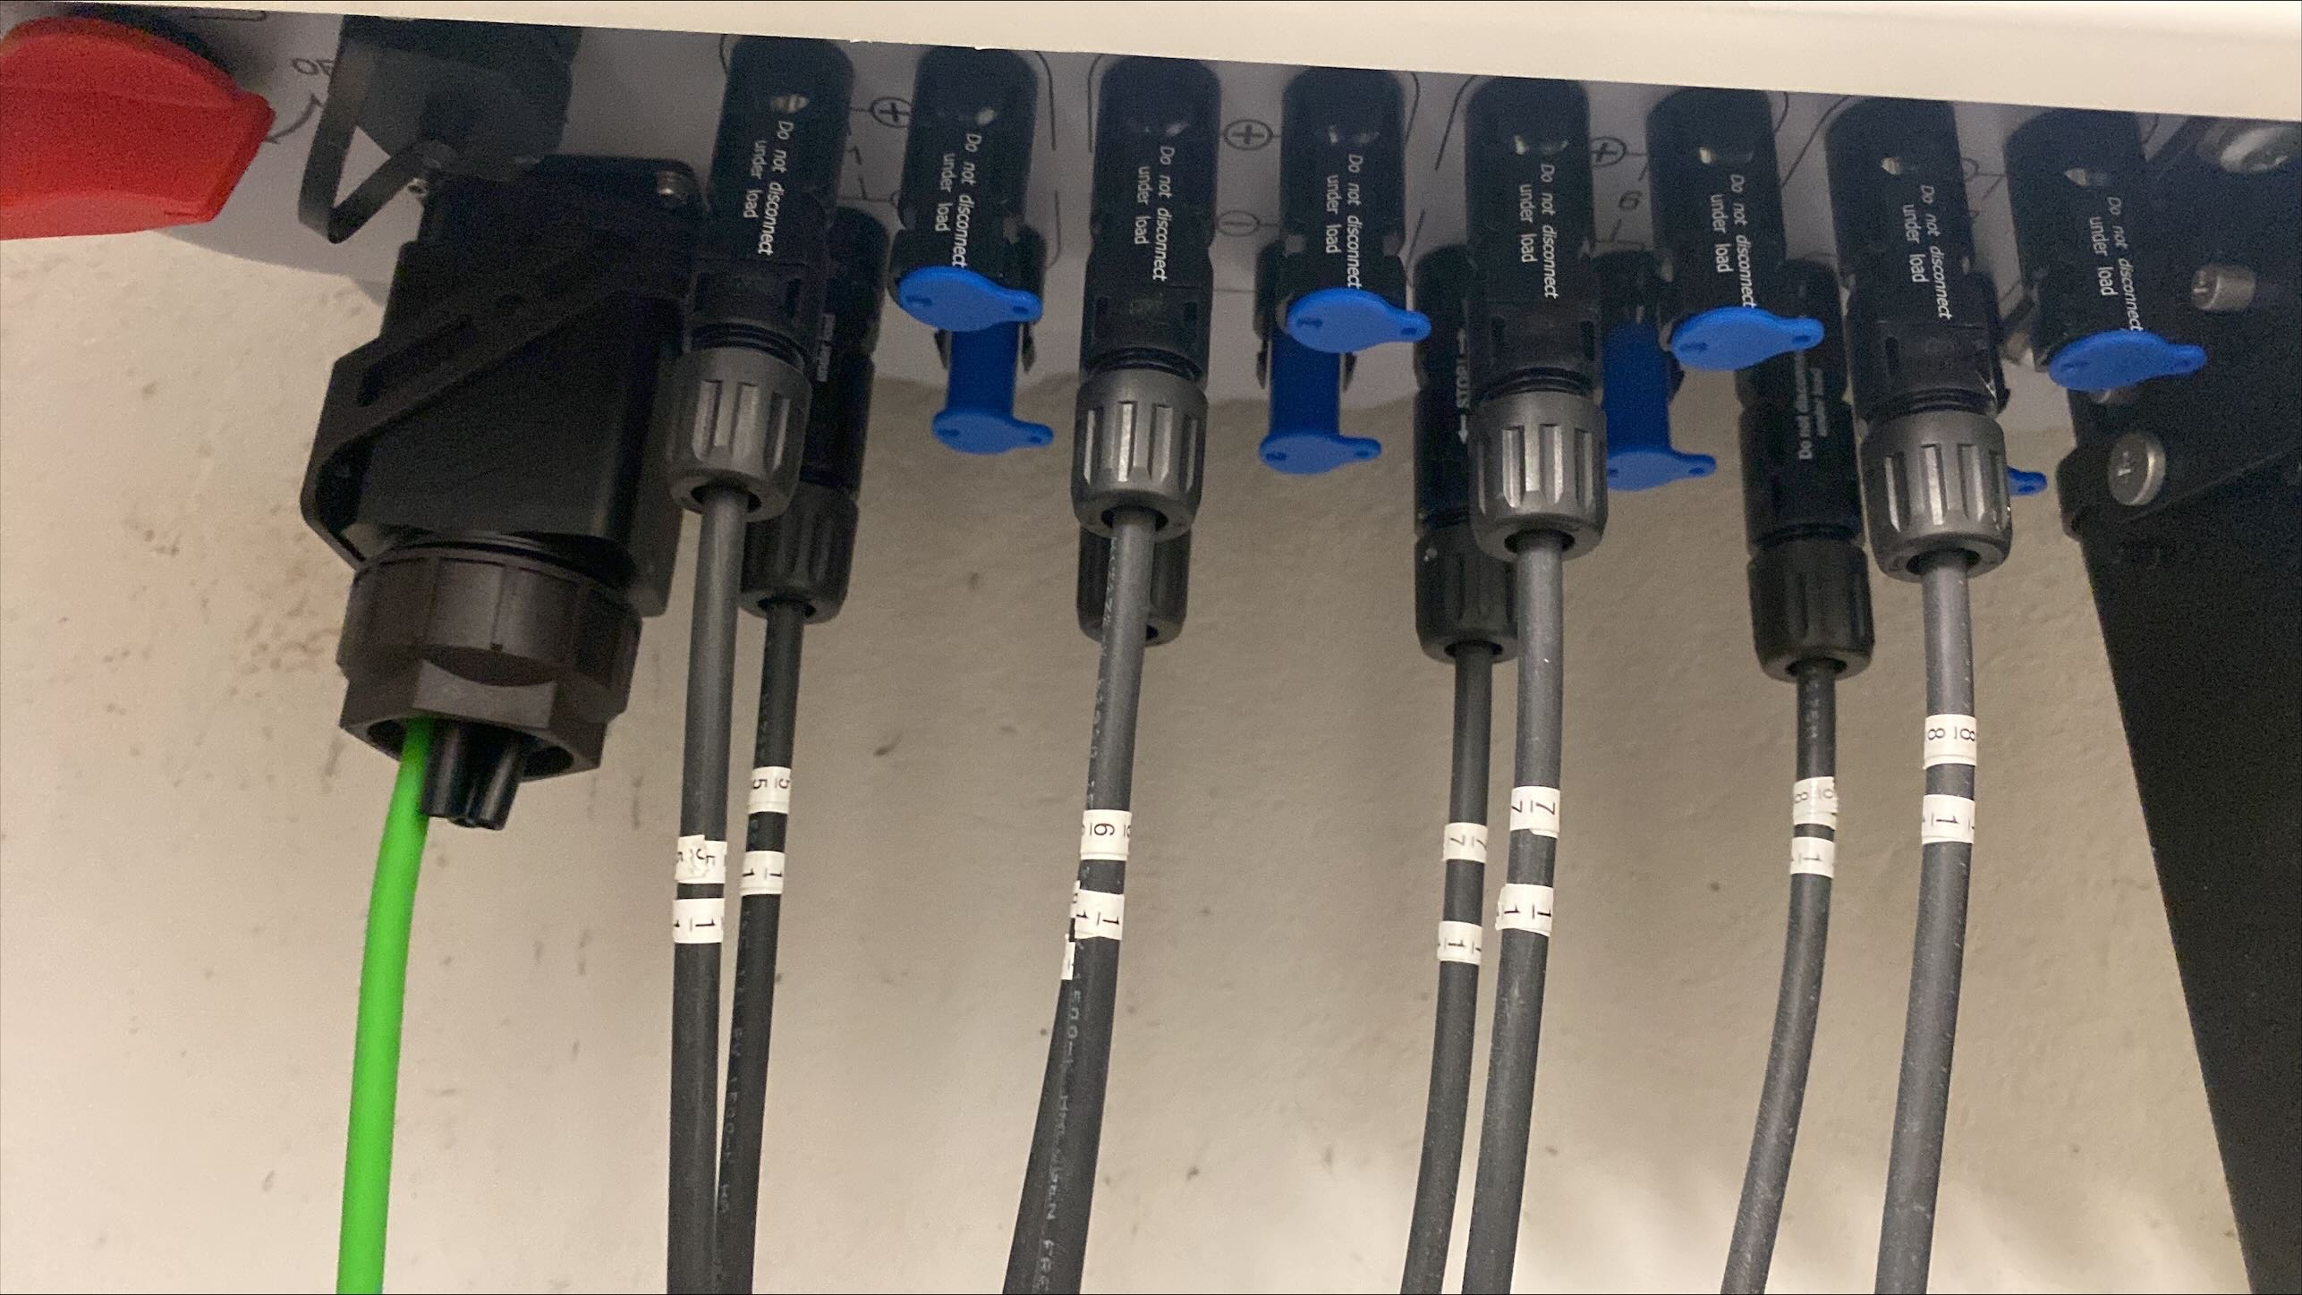
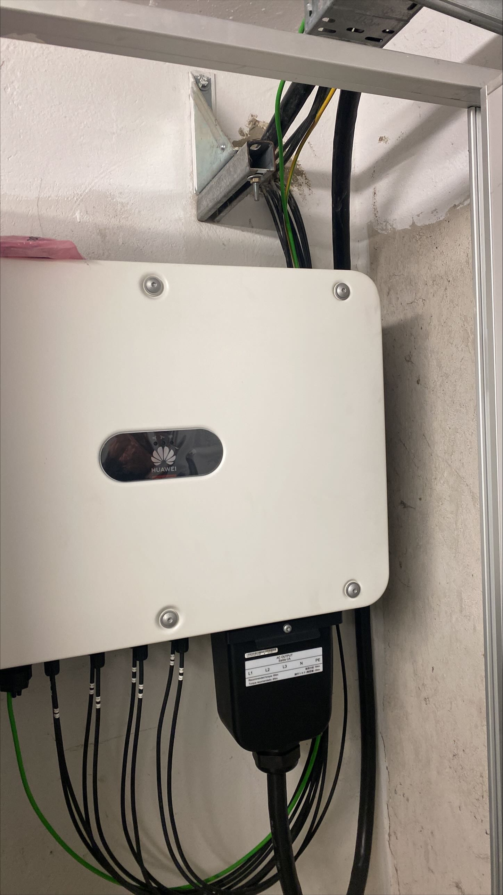
1.2 Freischalten der DC-Seite Beispiel: Wechselrichteranschluss bis 300kW
Einspeisezähler
Sicherung des Wechselrichters AC
Leistungsschalter
Zentraler Netz- und Anlagenschutz
DC-Trennschalter am
Wechselrichter
Quelle: R. O. E. GmbH

Slide 12
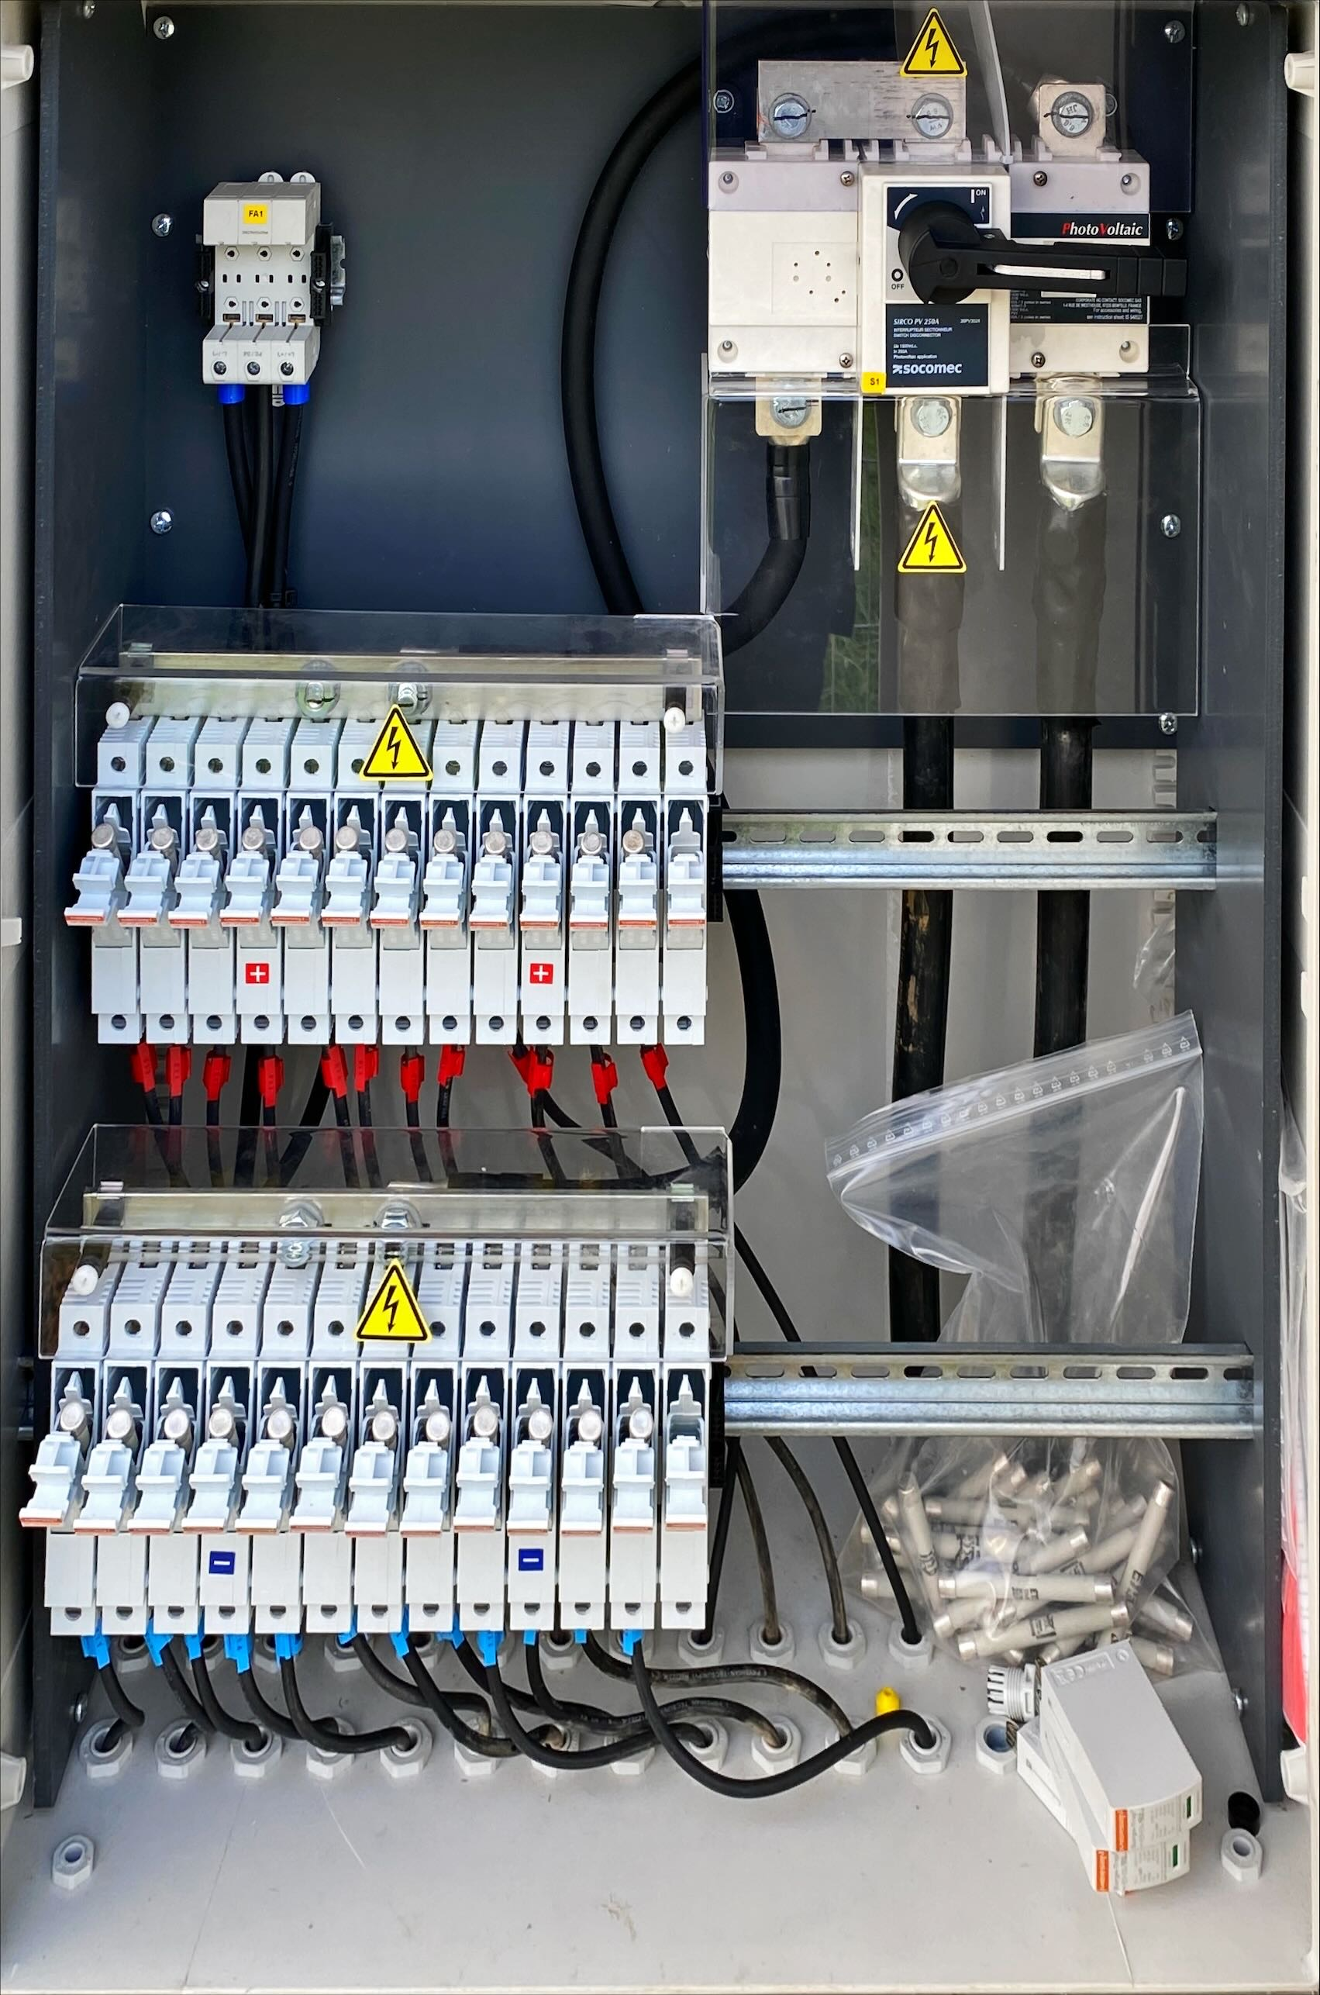
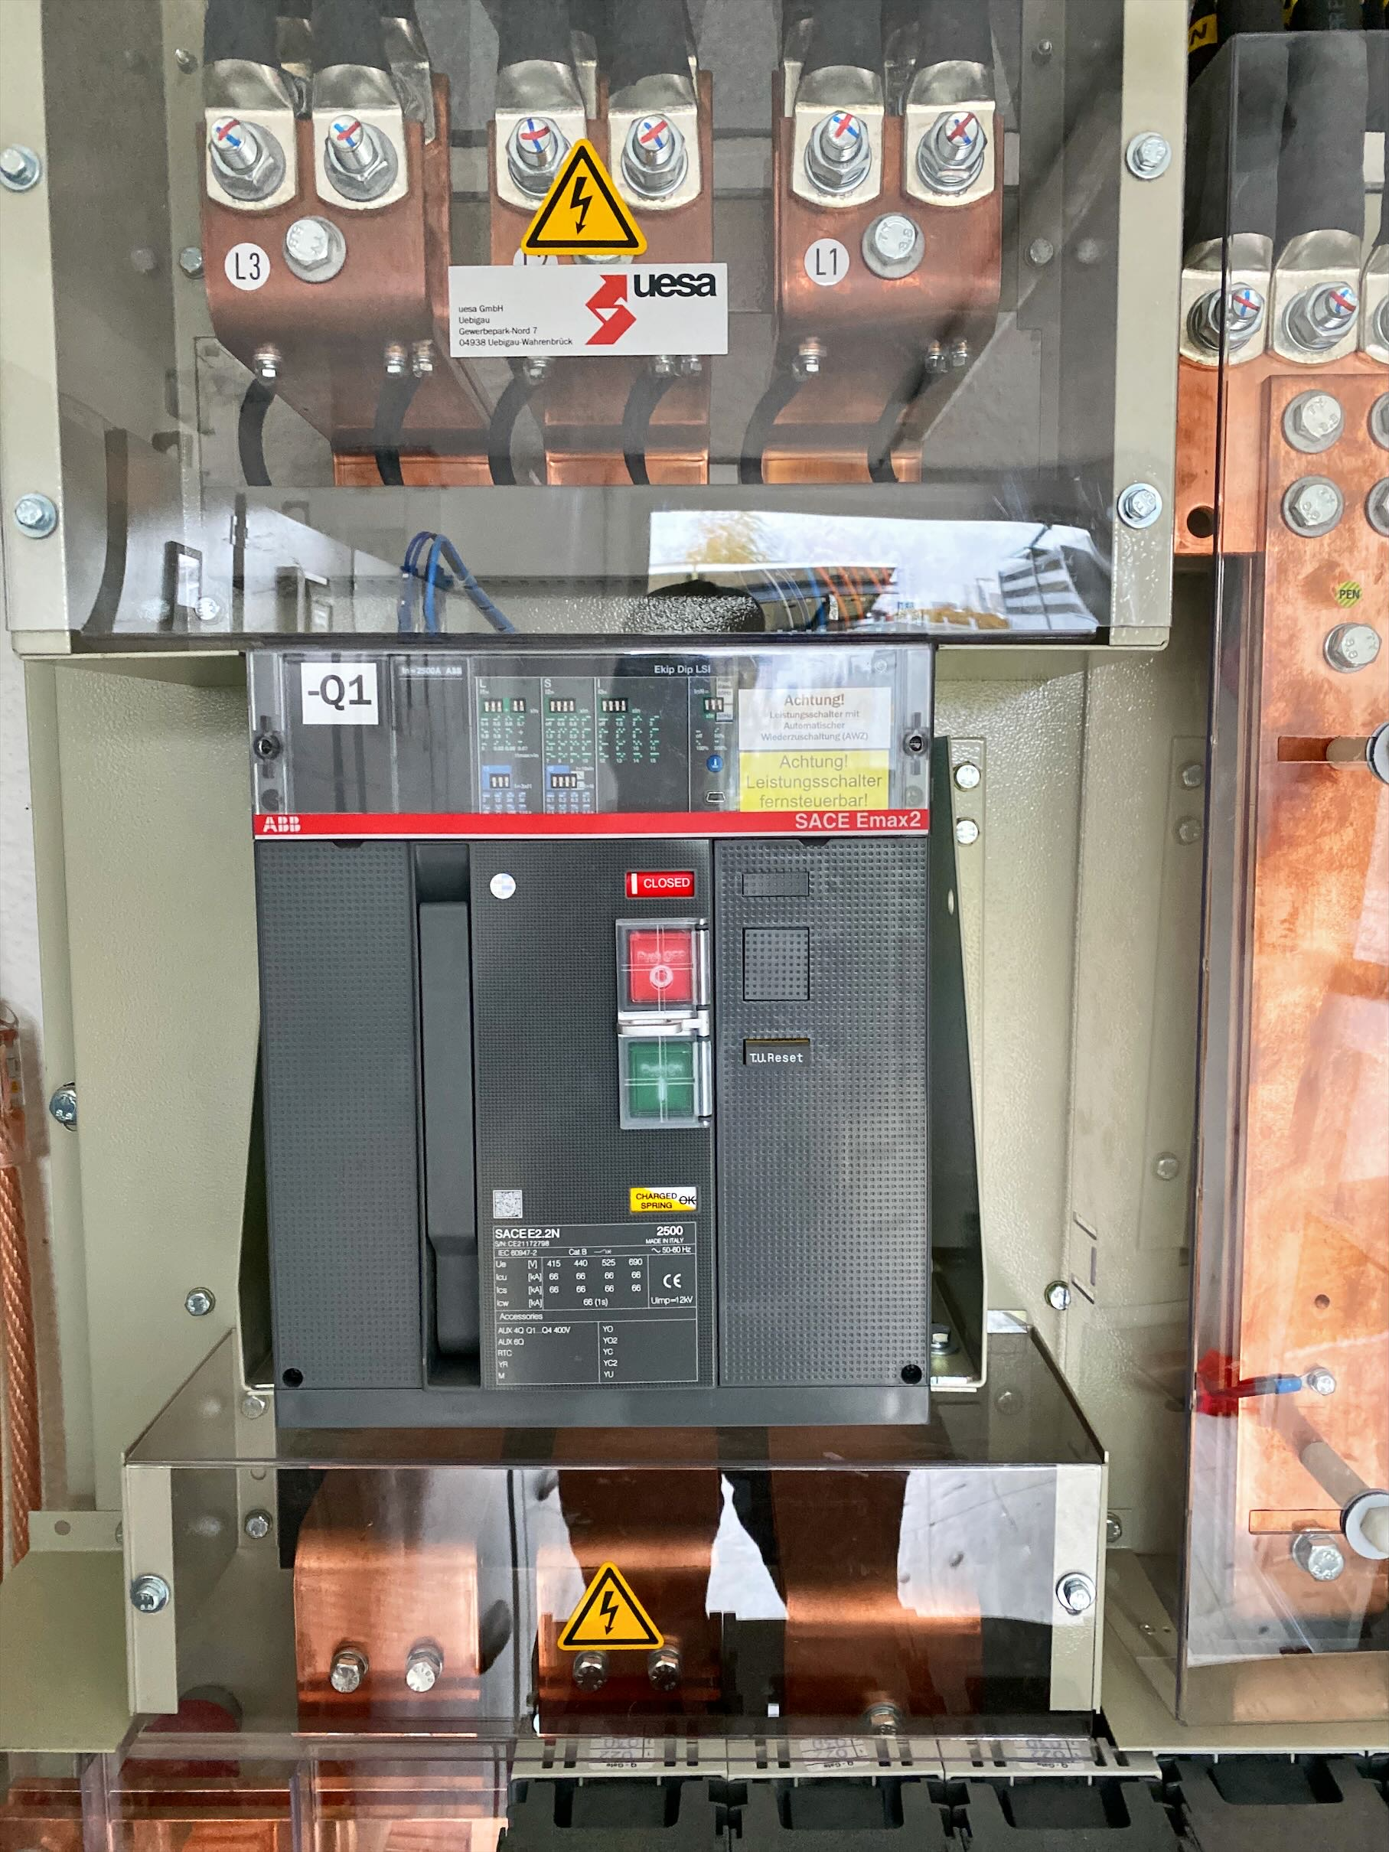
1.2 Freischalten der DC-Seite Beispiel: 2 MW - Freifläche
Leistungsschalter nach dem zentralen Netz- und Anlagenschutz
Sicherung GAK – Generator Anschlusskasten der DC Strings
Quelle: R. O. E. GmbH

Slide 13
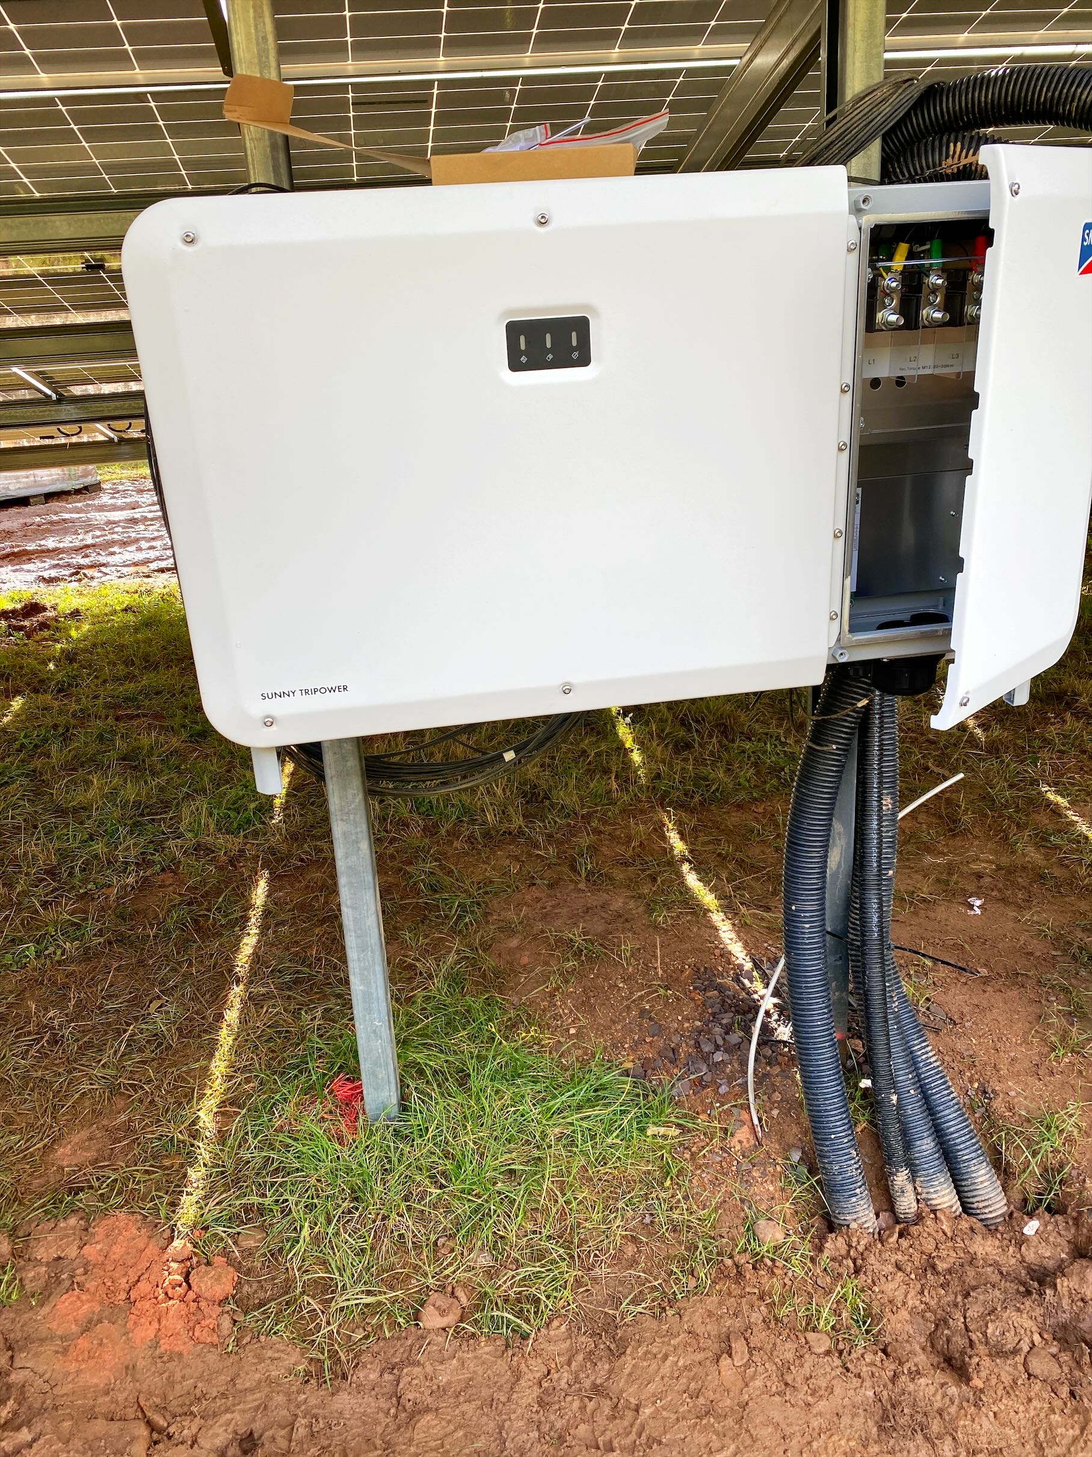
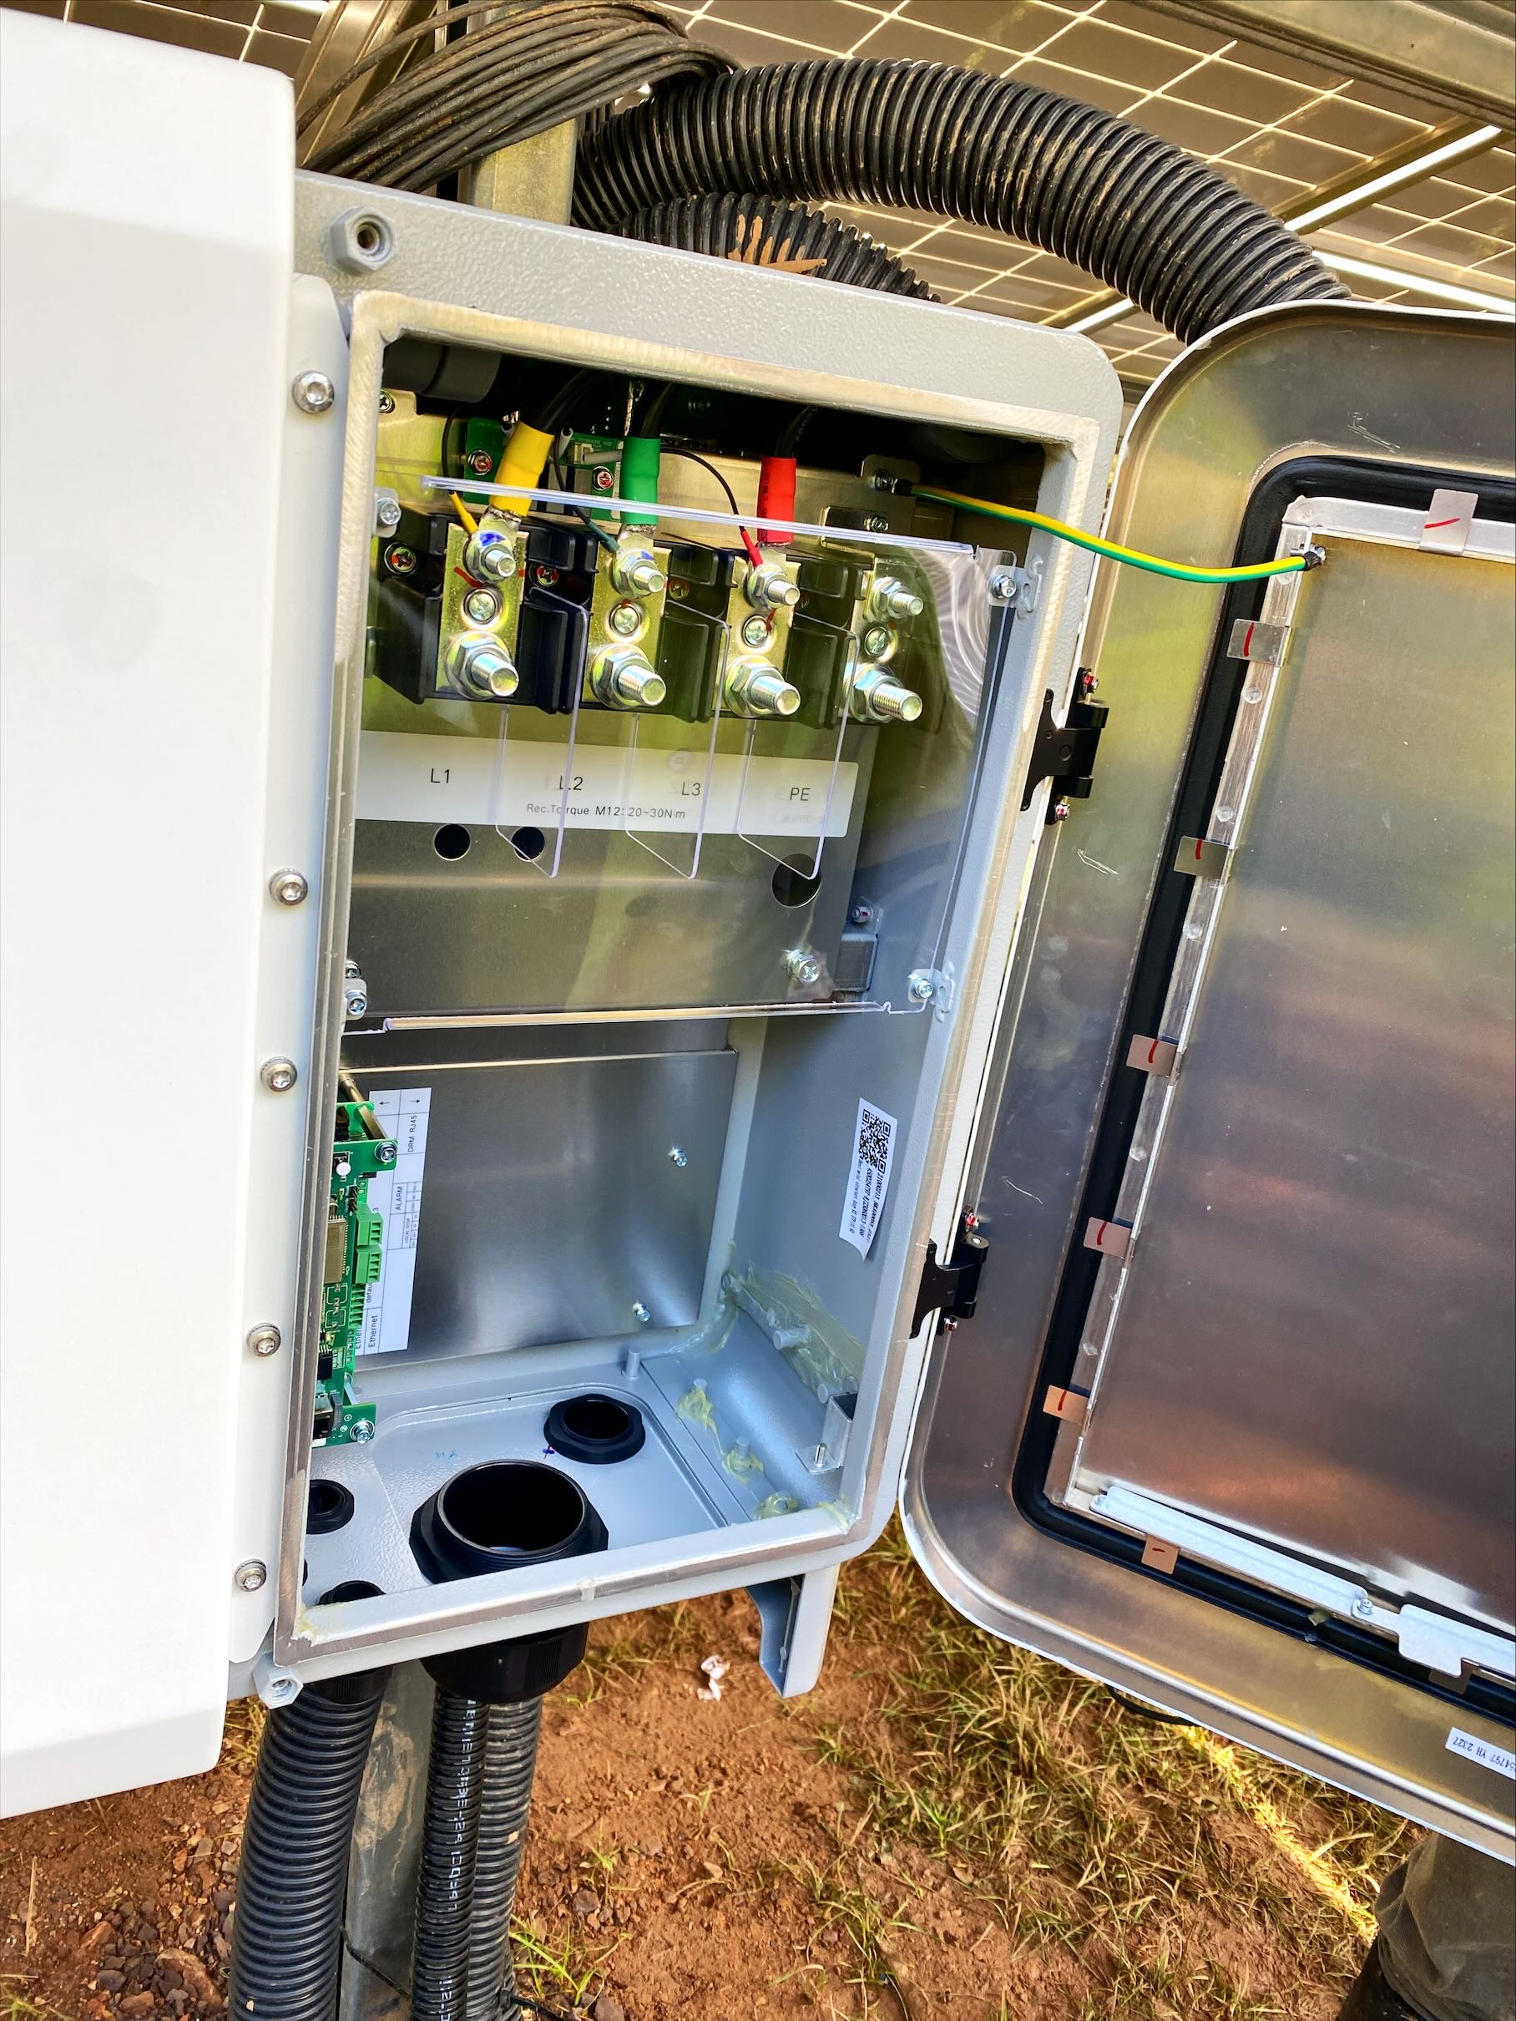
1.2 Freischalten der DC-Seite Beispiel: 1 MW – Freifläche
Sicherung
ohne GAK
(Generator Anschlusskasten)
Stringanschluss am Wechselrichter
Quelle: R. O. E. GmbH

Slide 14
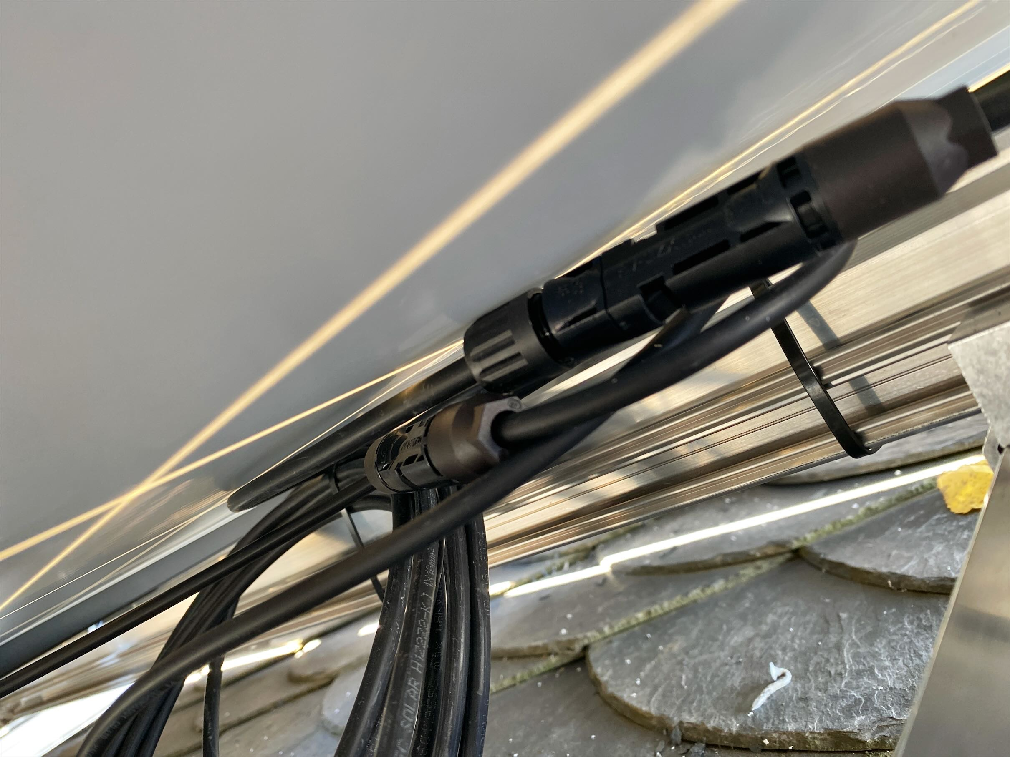
1.3 Arbeiten an der Generatorfläche Freischalten DC
Fertig konfektionierte Module sind von der Bauart Laienbedienbar.
Fehler bei der Montage können jedoch zu gefährlichen Körperdurchströmungen führen.
Vor dem Verdrahten der Module untereinander muss die Unterkonstruktion am Potentialausgleich angeschlossen sein.
Ein vollständiges Abdecken ist nahezu unmöglich
Stecker hier nicht gleich, laut Modulhersteller MC4 Kompatibel!
Quelle: R. O. E. GmbH

Slide 15
1.3 Arbeiten an der Generatorfläche Freischalten DC
Quelle: R. O. E. GmbH

Slide 16
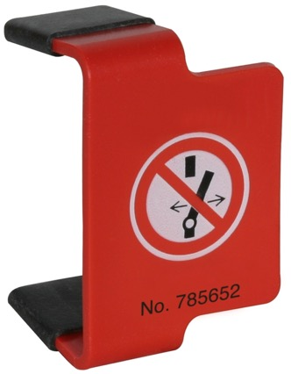
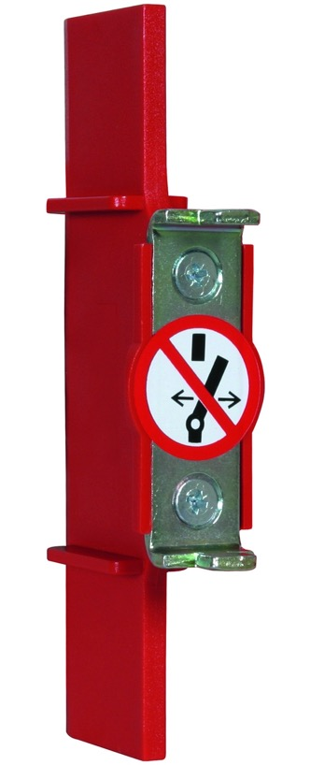
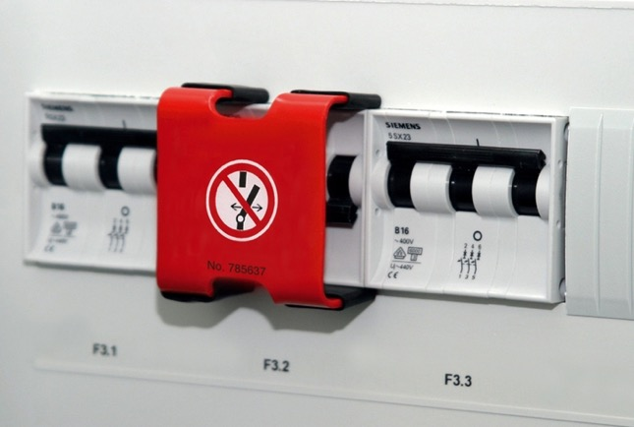
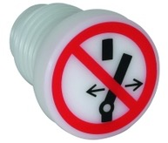
2. Gegen Wiedereinschalten sichern
Damit die Anlage während der Arbeiten auch freigeschaltet bleibt, also niemand versehentlich wieder einschaltet, muss die Anlage gegen irrtümliches Wiedereinschalten gesichert werden.
Quelle: © DEHN

Slide 17
3. Spannungsfreiheit feststellen
Zum Feststellen der Spannungsfreiheit dürfen nur zweipolige Spannungsprüfer nach VDE 0682-401 verwendet werden.
ACHTUNG: Je nach Anlage sind bis zu 1500 V DC anliegend. (Geeignet für 1500 DC z. B. Gossen Metravolt 1500)
Der Spannungsprüfer ist sowohl vor als auch nach der Messung auf Funktion zu testen.
Die Spannungsfreiheit muss allpolig festgestellt werden.
Die Arbeitsstelle von DC-Strings trennen, sofern nicht am String gearbeitet wird.
Quelle: © Gossen Metrawatt GmbH, Metravolt 1500

Slide 18
3. Spannungsfreiheit feststellen
Kategorien der Messgeräte
CAT I: Messungen an Stromkreisen, die nicht direkt mit dem Netz verbunden sind z. B. Batterien etc.
CAT II: Messungen an Stromkreisen, die elektrisch über Stecker mit dem Niederspannungsnetz verbunden sind z. B. Haushaltsgeräte, tragbare Elektrogeräte im Labor und Büro
CAT III: Messungen in der Gebäudeinstallation z. B., Unterverteilung, Verteiler, fest-angeschlossene stationäre Verbraucher
CAT IV: Messungen an der Quelle der Niederspannungs-installation z. B. Hauptanschluss, primärer Strom-schutz, Hauptverteilung
Quelle: © Gossen Metrawatt GmbH

Slide 19
3. Spannungsfreiheit feststellen
Durchführung
Der Spannungsprüfer ist auf augenfällige Mängel, z.B. Gehäuseschaden oder poröse Leitung zu überprüfen.
Die erforderliche Kategorie (CAT III oder IV) ist zu berücksichtigen.
Geeignet für 1500 DC
Die Spannungsfreiheit muss allpolig festgestellt werden!
Anhand einer Gefährdungsbeurteilung wird festgelegt, ob bzw. welche Schutzausrüstung erforderlich ist.
Diese Regel darf nur von einer Elektrofachkraft (EFK) oder einer Elektrotechnisch unterwiesenen Person (EUP) durchgeführt werden.
Die ersten 3 Sicherheitsregeln müssen unbedingt, ohne Ausnahme, bei allen Arbeiten an elektrischen Anlagen durchgeführt werden!
Das „Spannungsfreiheit feststellen“ gilt bis zur Feststellung dieser als „Arbeiten unter Spannung“.

Slide 20
Was Sie jetzt wissen sollten
Arbeitsvorbereitung und –organisation bei Arbeiten an PV-Anlagen
Die „Fünf Sicherheitsregeln“ bei Arbeiten an PV-Anlagen

